Slide 1
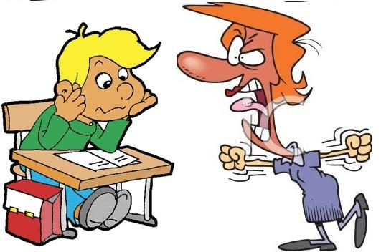
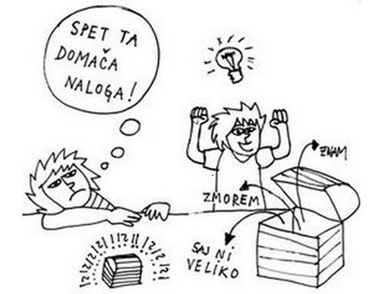
Domače delo / učenje doma

Slide 2

1. nasvet: CILJ IN NAGRADA
Preden se začneš učiti, si zastavi CILJ, ki ga želiš doseči – ali je to, da si ob koncu konference pozitivno ocenjen-a pri vseh predmetih ali da imaš zaključeno s petico vse predmete ali da pisna ocenjevanja pišeš pozitivno itd. Cilj naj bo povezan z učenjem, kaj si želiš ob koncu 1.ocenjevalnega obdobja.
In zakaj nagrada? Ker se lahko za svoj vložen trud, ob uspehu nekoliko pocartaš. Hkrati s ciljem si torej nameni nagrado, ki te bo čakala ob doseženem cilju. Nagrada naj bo realna in nekaj kar ti bo dalo motivacijo za naprej (ni nujno, da je materialna nagrada, lahko je nekaj za kar drugače ne bo dovolj časa, zato te bo to čakalo ob koncu meseca/leta - torej nekaj, česar se lahko res veseliš).

Slide 3
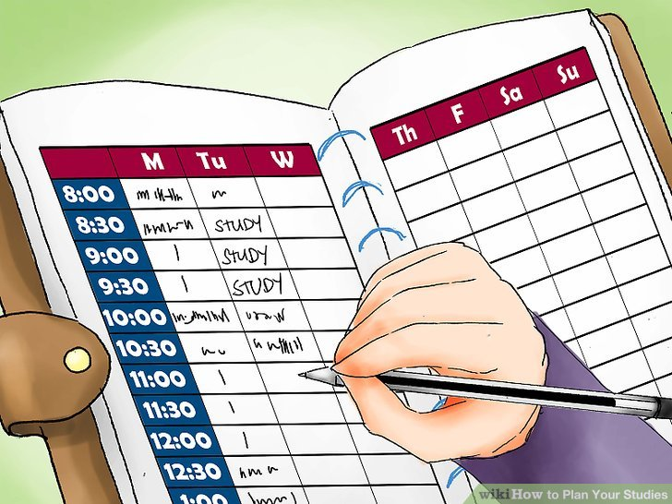
2. nasvet: NAČRT UČENJA – MESEČNI KOLEDAR
Vzemi vajeti oz. koledar v svoje roke in načrtuj. Tokrat si naredi mesečni razpored pisnih ocenjevanj, ki so napovedani v NASLEDNJIH MESECIH. Ustna ocenjevanja so nenapovedana, zato če imaš možnost, se javi čimprej. V mesečni koledar si daj zaznamek, kdaj bi lahko bil-a ustno ocenjen-a pri določenem predmetu. Predvsem se želiš izogniti temu, da bi bil-a na isti dan ocenjen-a iz več predmetov.

Slide 4
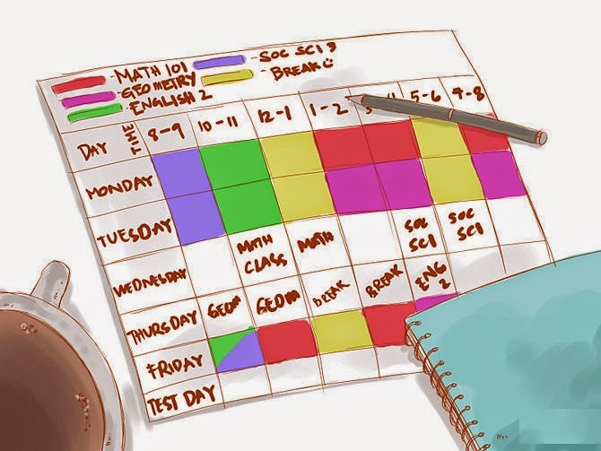
3. nasvet: NAČRT UČENJA ZA POSAMEZNI PREDMET
Ni dovolj le to, da veš, kdaj imaš pisni test iz matematike, zelo pomembno je, da si učenje načrtuješ tako, da boš imel-a dovolj časa za obdelavo (učenje) snovi in ponavljanje.
S post listki si označi količino snovi. Preberi glavne naslove in podnaslove. Potem si naredi načrt: koliko strani moraš obdelati do testa? Koliko strani lahko obdelaš v enem dnevu? Dan pred testom si pusti za ponavljanje/utrjevanje.

Slide 5
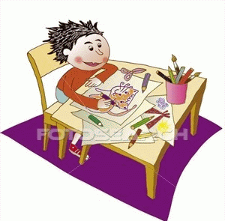
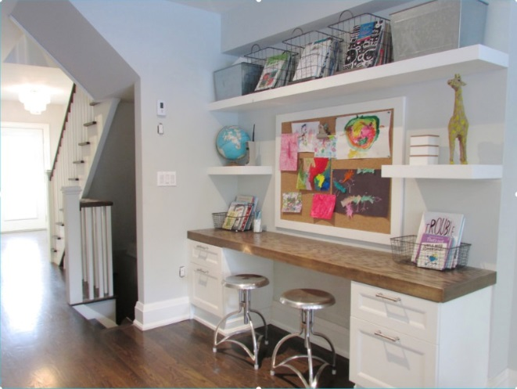
4. nasvet: PROSTOR ZA UČENJE
Torej, primerna svetloba, miza, stol, temperatura (zračenje prostora!), hrup oz. tišina ipd. Vse to je res, vendar ti predlagam, da se razgledaš po tvojem prostoru oz. sobi, kjer se učiš. Imaš kakšne proste stene, kamor si lahko s post listki nalepiš pomembne formule, definicije… vse tisto, kar si nekoliko težje zapomniš?
Poskusi drugače.. pomembno je, da informacijo večkrat vidiš pred očmi, ne samo takrat, ko se dejansko učiš. Nalepi post listke na najbolj nenavadna mesta v stanovanju, kjer bodo pritegnili tvojo pozornost (zavedno ali nezavedno) in ti pomagali, da si neko informacijo hitreje zapomniš.

Slide 6
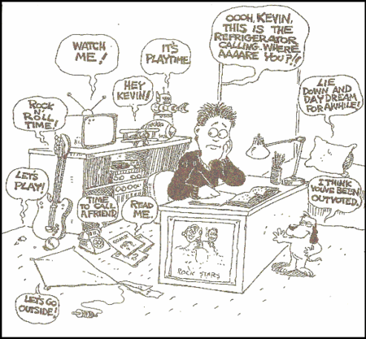
MOTILCI

Slide 7
5. nasvet: ODKRIJ MOTILCE
Kako ugotoviš, kateri so tvoji motilci, lahko poskusiš na naslednji način: pred učenjem si pripravi prazen list papirja. Nastavi štoparico na 25 minut. Začni se učiti kot običajno. Na list pa zapisuj vse, kar te med učenjem zmoti, npr. greš na stranišče, postaneš žejen in si vzameš kozarec vode, postaneš lačen in stopiš do hladilnika, na mobitelu se zasliši signal za sporočilo – sms, fb… in ne moreš si pomagati, da ne bi pogledal-a, a ne?
Po 25 minutah, poglej kaj imaš zapisano na papirju. Premisli, kaj lahko narediš, da se motilcem izogneš? Mogoče, da greš prej na stranišče, si pripraviš kozarec vode, poješ nekaj lahkega, izklopiš mobitel ali še bolje, ga pustiš v drugem prostoru?

Slide 8
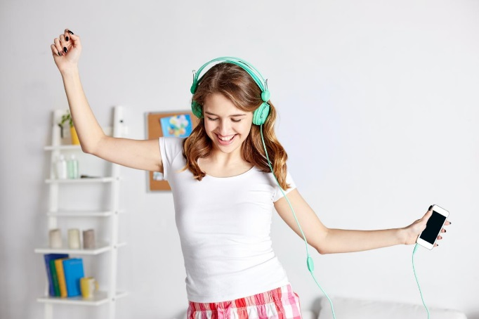
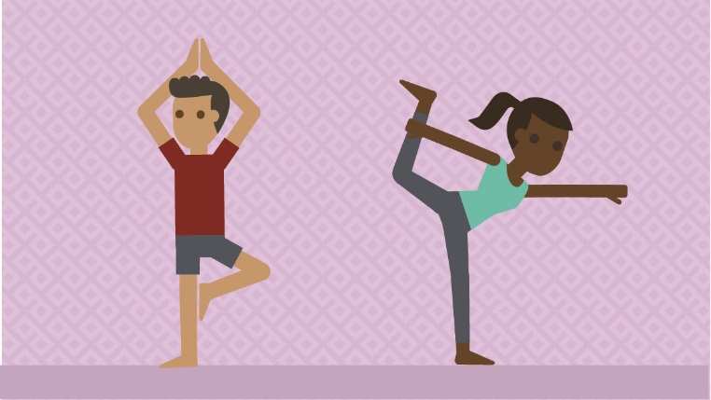
6. nasvet: ODMORI MED UČENJEM
Pri učenju pogosto pozabimo na pomembnost ODMOROV. Ali pa »pademo« v učenje in preprosto pozabimo, da telo in možgani potrebujejo odmor. Med odmorom namreč možgani predelajo informacije in jim na nek način poiščejo mesto. Mogoče si celo opazil-a, da popolna koncentracija traja samo nekaj časa in da po 20-30 minutah začne upadati.
Odmor naj ne bo predolg, ker se bo težko spraviti nazaj k učenju, kajne? Priporočam 5-minutni odmor, ki naj bo tudi aktiven: odnesi smeti, naredi kratek sprehod (s psom), ustvarjaj iz plastelina, pogovarjaj se s starši (vendar ne o snovi) ipd. Naredi nekaj, kar odvrne tvoje misli od učenja.

Slide 9
7. nasvet: AKTIVNO UČENJE…KAKO?
Pri učenju uporabljaj barve, izpisuj (ne prepisuj celotnega besedila, ampak samo ključne besede, ki te bodo spomnile na tisto, kar moraš znat), v definicijah lahko spremeniš besede v slike, uporabljaj post listke.
Naštevanje si lahko zapomniš s postajami (določi si »postaje« na telesu ali v dnevni rutini in na njih »obesi« besede); iz besed, ki jih moraš našteti spleti zgodbico; za zapomnitev datumov, si števila spremeni v sliko in spleti zgodbico; pri učenju tujih besed poišči asociacije, npr. car – avto (car se vozi v avtu), in še ena zelo znana - pred ki, ko, ker, da, če vejica skače…

Slide 10

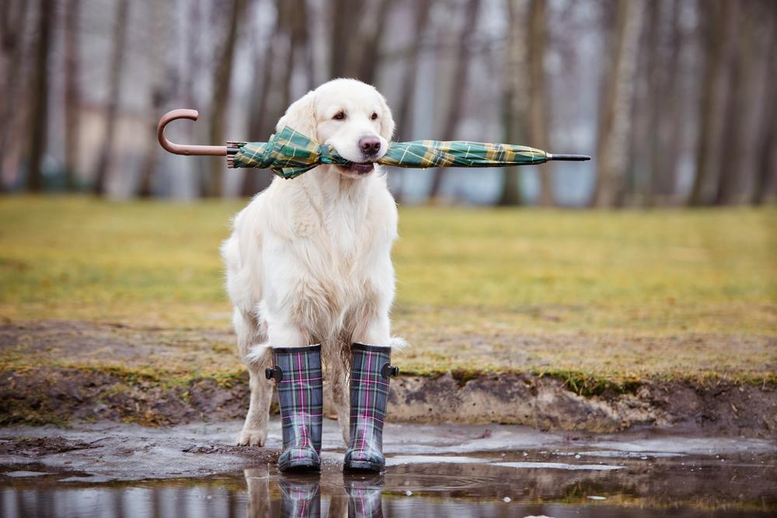
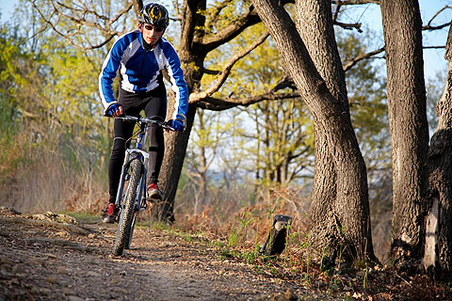
8. nasvet: SPROSTI SE
Po vsaki aktivnosti, pa naj bo fizična ali miselna, potrebujemo čas za počitek, sprostitev in »polnjenje baterij«. Težave s koncentracijo lahko nastanejo tudi zaradi prevelike telesne in živčne napetosti.
Premisli, kaj je tisto, kar te popolnoma sprosti in te napolni z novimi močmi. Je to tek, kolesarjenje, sprehod v gozdu, sprehod s psom, branje knjige …?

Slide 11
Zapomnimo si:
10% tega, kar preberemo
20% tega, kar slišimo
30% tega, kar vidimo
50% tega kar vidimo in slišimo
70% tega, kar sami povemo
90% tega, kar sami poučujemo

Slide 12
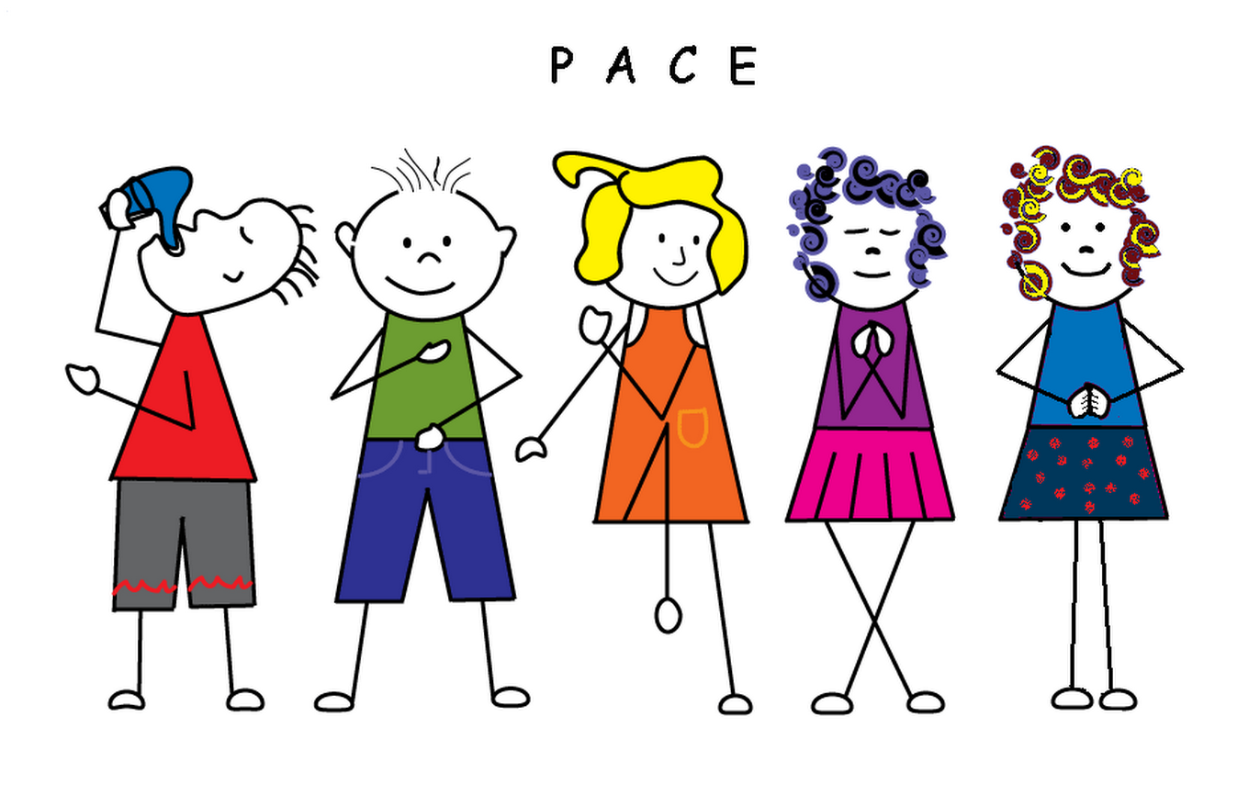

Slide 13

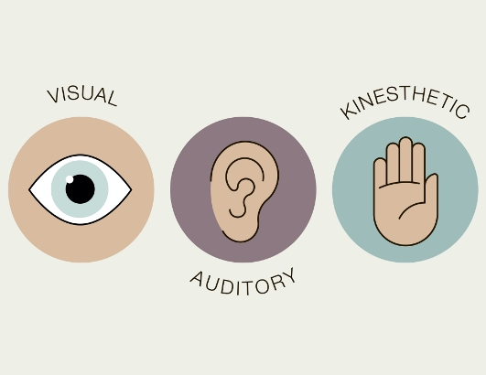
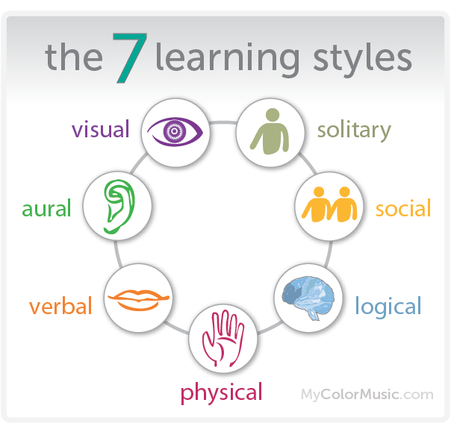
Učni stili

Slide 14

VIDNI / VIZUALNI zaznavni sistem –gledamo in vidimo
Posameznik s tem stilom si snov najbolje ponazori v obliki slik. Učni pripomočki, ki jih pri tem uporablja so zato zemljevidi, grafi, preglednice, knjige in drugi. Poleg tega pri učenju rad uporablja barve. Govori hitro, njegovo besedišče predstavljajo predvsem besede, ki označujejo vidne vtise, učenec ima jasne predstave in uvidi bistvo problema. Je urejen, organiziran, sistematičen, redoljuben, poslušen in rad opazuje. Pri učenju ga hrup pogosto ne moti. Učenec vizualnega stila ima marsikdaj težave pri zapomnitvi ustnih navodil. Usmerjen je na zunanji videz tako sebe kot soljudi. Nad svojim delom želi pregled oz. vizijo (na papirju kot miselni vzorec ali skice).

Slide 15

SLUŠNI / AVDITIVNI zaznavni sistem ‒slišimo in poslušamo
Učenec s prevladujočim slušnim stilom se največ nauči iz pogovorov, razprav in predavanj. Govori ritmično in rad uporablja izraze kot so: to mi dobro zveni ali to je odgovor na vprašanje. Rad bere na glas, ob tihem branju pa premika ustnice. Ob delu se zlahka odvrne od bistva, marsikdaj se pogovarja sam s seboj in se uči s pomočjo samogovorov, pri branju pa uporablja notranji dialog. Vsekakor se pri spraševanju odreže bolje, kakor pri pisnem preizkusu znanja. Rad ima glasbo in je zmožen oponašati narečja, glasove živali, melodije,... Snov mu mora biti podana postopoma, saj si jo zapomni po korakih.

Slide 16
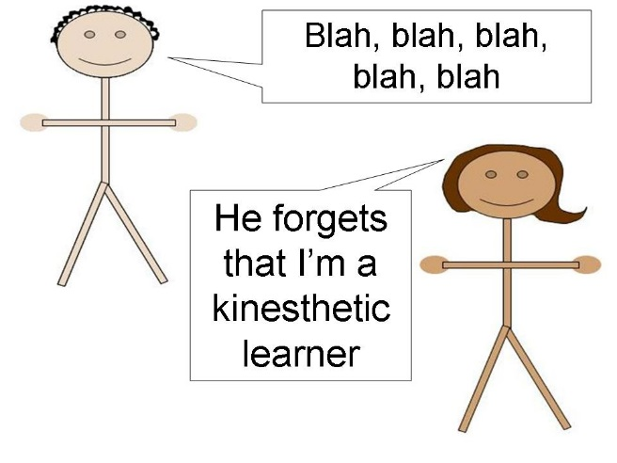

GIBALNI / KINESTETIČNI zaznavni sistem –zaznavanje dotika, temperature, vlažnosti,občutki, notranji občutek ravnotežja in zavedanje, kaj se dogaja s telesom med gibanjem
Učenec kinestetičnega stila se najbolje uči tako, da delo izvaja. Najraje ima delo v skupini in projektno delo. Odličen je v igranju vlog in rad bere akcijske knjige. Dotika se predmetov in ljudi in se veliko giblje. Snov si zapomni z opazovanjem, telesno aktivnostjo in delom s predmeti (npr. laboratorijske vaje). Bolje si zapomni celotno izkušnjo kot podrobnosti. Reagira telesno, saj je na prvem mestu dober občutek in ne videz. Pri učencu kinestetičnega stila je mišični razvoj hitrejši kakor pri učencih drugih dveh stilov

Slide 17
